Slide 1
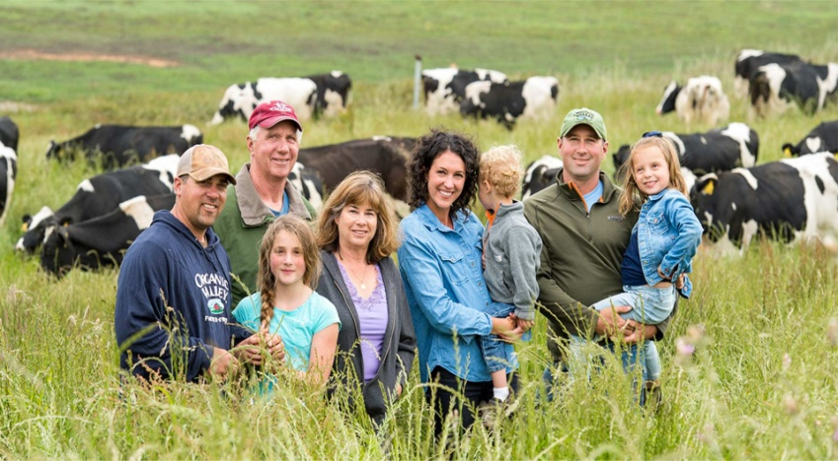
Грант на развитие семейных ферм
Грант Агростартап
Меры государственной поддержки граждан,
ведущих личное подсобное хозяйство и крестьянских (фермерских) хозяйств
город Киров, 2020 год

Slide 2
Направления грантовой поддержки граждан:
Развитие семейных ферм (Постановление Правительства Кировской области от 10 марта 2017 г. № 52/147 «О предоставлении крестьянским (фермерским) хозяйствам грантов из областного бюджета на развитие семейных ферм и на поддержку начинающих фермеров»).
2. «Агростартап» (Постановление Правительства Кировской области от 23.05.2019 № 255-П «О предоставлении крестьянским (фермерским) хозяйствам грантов «Агростартап» из областного бюджета на создание и развитие крестьянских (фермерских) хозяйств»).

Slide 4
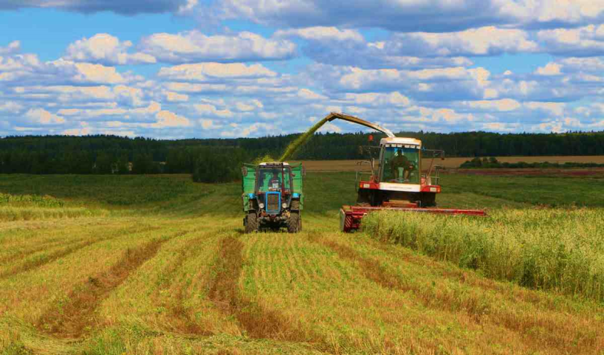
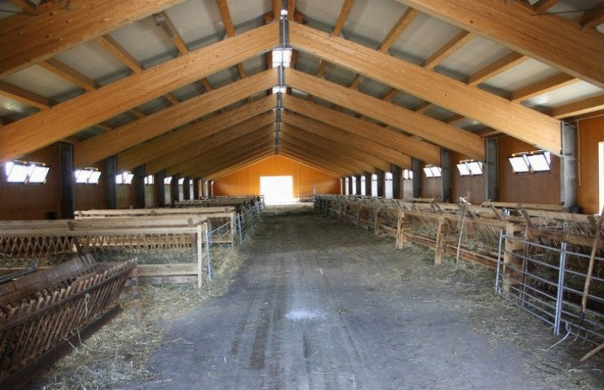
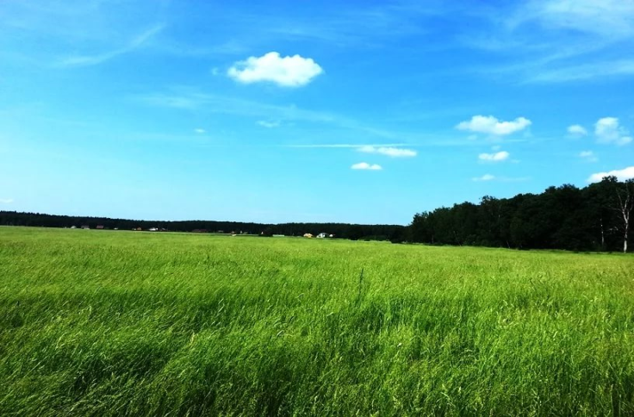
Собственные ресурсы участника конкурсного отбора на грант «Агростартап»
Наличие техники: трактор, комбайн, грузовой автомобиль
Объект недвижимого имущества используемый в производственной деятельности
Земельный участок из земель сельскохозяйственного назначения
Опыт работы в сельском хозяйстве: ведение ЛПХ, стаж работы в с/х организации
Реализация с/х продукции через СПоК

Slide 5
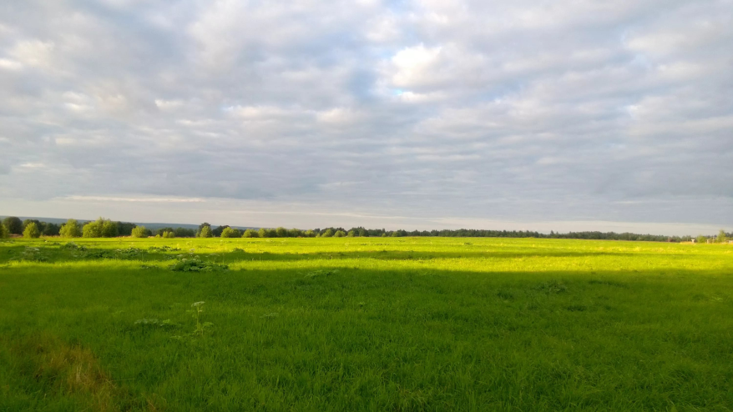
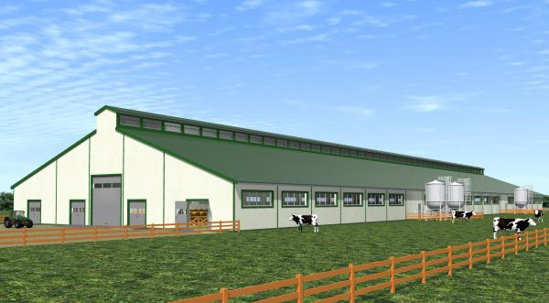
Направления расходования гранта «Агростартап»:
Приобретение земельного участка из земель с/х назначения
Разработка проектной документации на строительство или реконструкцию производственных зданий
Приобретение, строительство, ремонт, модернизация, переустрой-ство производственных объектов

Slide 6
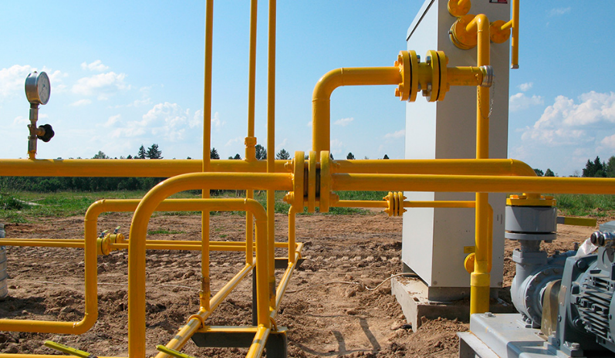
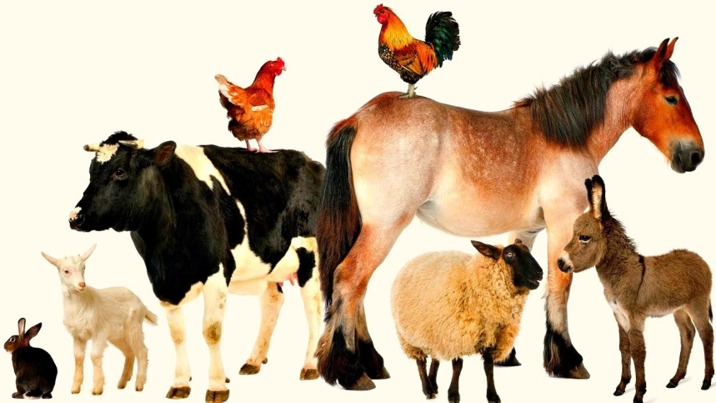
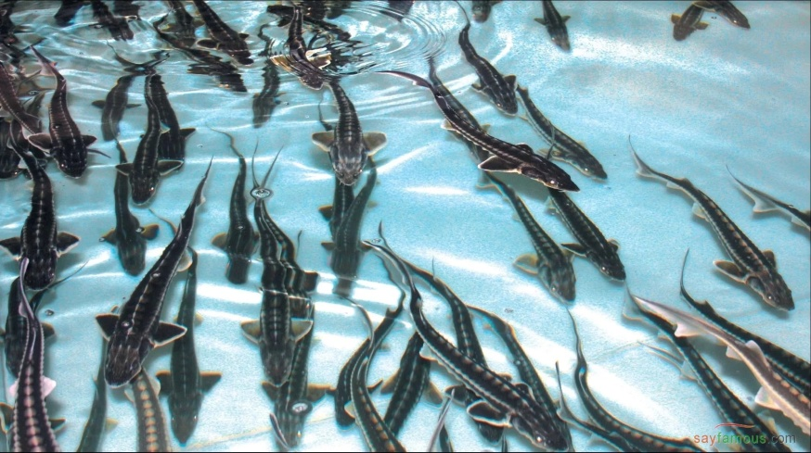
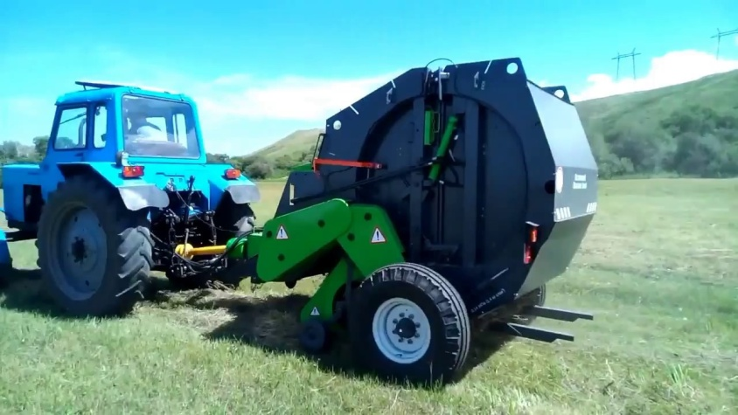
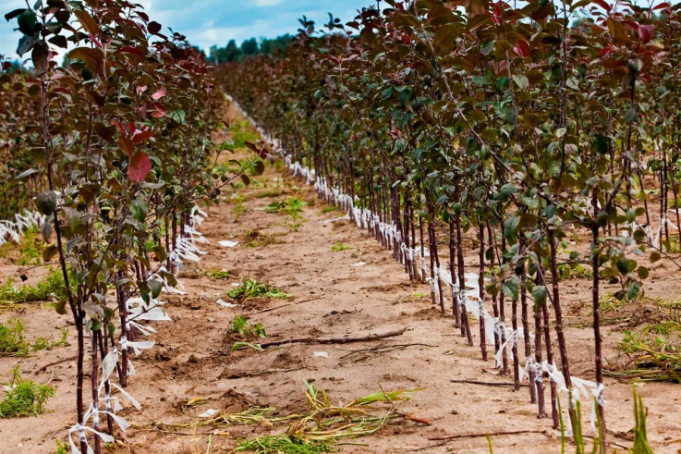
Направления расходования гранта «Агростартап»
Подключение к электрическим, водо-, газо-, тепло- сетям
Приобретение с/х животных (кроме свиней), птицы
Приобретение рыбопосадочного материала
Погашение основного долга кредиты на покупку техники и объекта недвижимости
Приобретение с/х техники, прицепного и навесного оборудования, грузового автомобиля, оборудования
Посадочный материал для закладки многолетних насаждений

Slide 7
К р и т е р и и у ч а с т н и к о в к о н к у р с н о г о о т б о р а
ИП – Глава КФХ | гражданин, ведущий личное подсобное хозяйство
Зарегистрироваться на сельской территории Кировской области, в год подачи заявки на участие в конкурсе
Иметь бизнес-план по созданию и развитию своего хозяйства
Не являться получателем средств финансовой поддержки, субсидий, грантов на организацию начального этапа предпринимательской деятельности, гранта на поддержку начинающего фермера.
Не иметь неисполненные обязательства по уплате налогов, сборов, страховых взносов, пеней, штрафов, процентов по состоянию на 1-ое число месяца подачи заявки на участие в конкурсе
Отсутствие просроченной задолженности по возврату в областной бюджет субсидий, бюджетных инвестиций по состоянию на 1-ое число месяца подачи заявки на участие в конкурсе
Иметь среднее, высшее или доп. образование по с/х специальности, опыт работы в сельском хозяйстве не менее 3 лет, или опыт ведения ЛПХ не менее 3 лет
КФХ не должно прекращать деятельность
КФХ – основное место трудоустройства

Slide 8
Обязательства главы КФХ:
Использовать грант в течение 18 месяцев со дня поступления средств на счет главы КФХ
Использовать имущество, закупаемое за счет средств гранта, исключительно на развитие КФХ, без права распоряжения таким имуществом
Оплачивать за счет собственных средств не менее 10 % стоимости приобретаемого имущества, выполненных работ
Создать в год предоставления гранат не менее 2 новых рабочих мест, при сумме гранта 2 млн. руб. и более и 1 рабочее место если сумма гранта менее 2 млн. руб.
В году получения гранта предоставить сведения о принятых работниках в ПФРФ и ФСС РФ.
Сохранять созданные рабочие места в течение не менее 5 лет со дня их создания
Осуществлять деятельность в течение 5 лет после получения гранта
Расходовать грант в соответствии с определенным Минсельхозом РФ перечнем затрат
Вносить не менее 25 % и не более 50 % средств гранта в неделимы фонд СПоК (в случае если КФХ планирует направить часть средства гранта на формирование неделимого фонда СПоК).

Slide 9
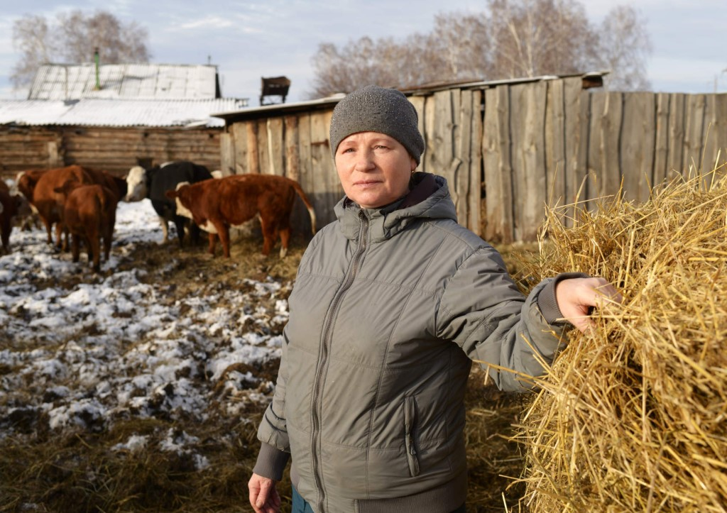
Обязательства гражданина,
ведущего личное подсобное хозяйство в случае признания его победителем конкурсного отбора
В течение 15 календарных дней после признания победителем конкурсного отбора осуществить государственную регистрацию КФХ.
Выполнить обязательства, предусмотренные для глав КФХ.

Slide 10
КФХ является членом СПоК и планирует направить не менее 25 % и не более 50 % средств гранта на формирование неделимого фонда такого СПоК.
СПоК должен одновременно соответствовать следующим требованиям:
Зарегистрированный на сельской территории Кировской области в соответствии с ФЗ от 08.12.1995 № 193-ФЗ «О сельскохозяйственной кооперации».
Создан с/х товаропроизводителями и (или) гражданами ведущими ЛПХ.
Создан не менее чем двумя юридическими лицами или не менее чем пятью гражданами.
В наименовании есть указание на основную цель деятельности и присутствуют слова «сельскохозяйственный потребительский кооператив».
Является субъектом МСП и состоит в едином реестре субъектов МСП.
Объединяет не менее 5 ЛПХ и (или) не менее 3 иных с/х товаропроизводителей, которые соответствуют критериям микропредприятия.
Имеет бизнес-план.
Отсутствуют неисполненные обязательства по уплате налогов, сборов, страховых взносов, пеней, штрафов, процентов по состоянию на 1-ое число месяца подачи заявки на участие в конкурсе
Отсутствие просроченной задолженности по возврату в областной бюджет субсидий, бюджетных инвестиций по состоянию на 1-ое число месяца подачи заявки на участие в конкурсе.
Не находится в процессе реорганизации, ликвидации, банкротства.
Не менее 50 % объема работ (услуг) оказывать членам кооператива.
Является членом одного из ревизионных союзов.

Slide 11
Обязательства СПоК:
Осуществлять деятельность в течение не менее 5 лет со дня получения части средств гранта.
Использовать часть средств гранта, внесенных КФХ в неделимый фонд СПоК, в течение 18 месяцев со дня их получения.
Состоять в ревизионном союзе в течение 5 лет со дня получения средств гранта.
Ежегодно в течение 5 лет со дня получения гранта предоставлять в министерство ревизионное заключение о результатах деятельности.
Приобретать имущество с использованием части средств гранта в соответствии с перечнем имущества, определенным Минсельхозом РФ.

Slide 12
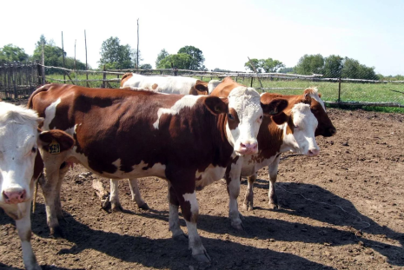
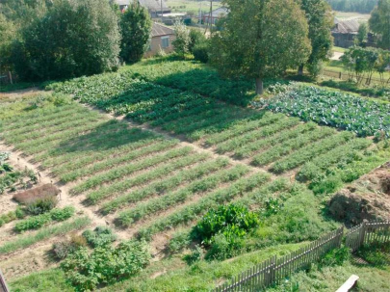
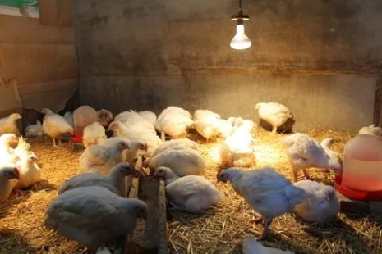
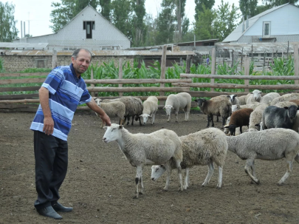
Размер гранта «Агростартап»
по разведению крупного рогатого скота мясного или молочного направлений продуктивности
до 5 млн. рублей, но не более 90% затрат на реализацию бизнес-плана
по иным направлениям бизнес-плана К(Ф)Х
до 3 млн. рублей, но не более 90% затрат на реализацию бизнес-плана
по разведению крупного рогатого скота мясного или молочного направлений продуктивности (использование части средств гранта на цели формирования неделимого фонда СПоК, членом которого является указанное КФХ
до 6 млн. рублей, но не более 90% затрат на реализацию бизнес-плана
по иным направлениям бизнес-плана КФХ (использование части средств гранта на цели формирования неделимого фонда СПоК, членом которого является указанное КФХ
до 4 млн. рублей, но не более 90% затрат на реализацию бизнес-плана

Slide 13
Предоставление грантов из областного бюджета на развитие
семейных ферм

Slide 14
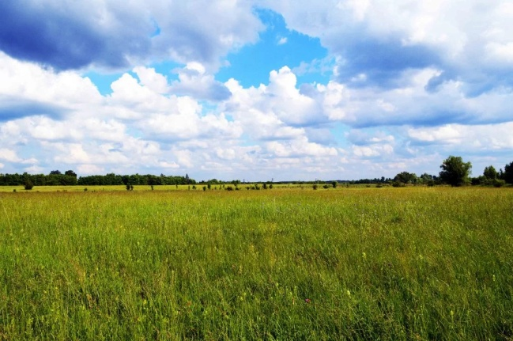
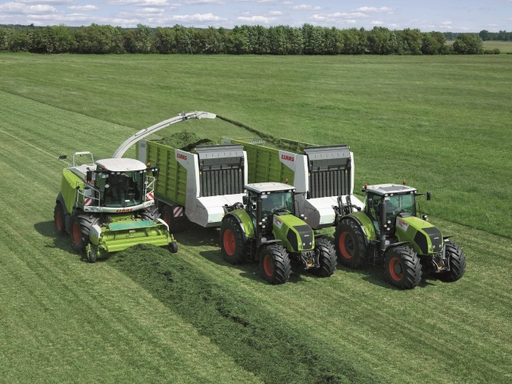
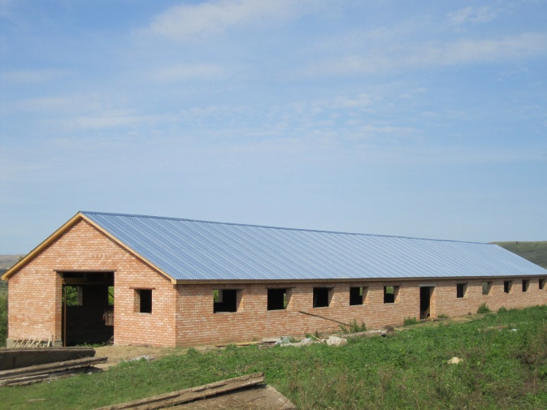
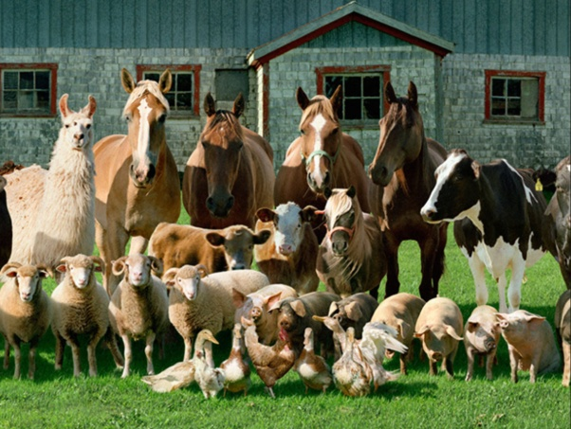
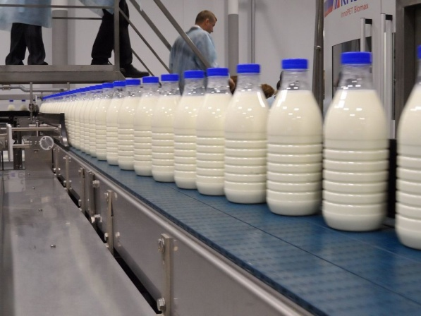
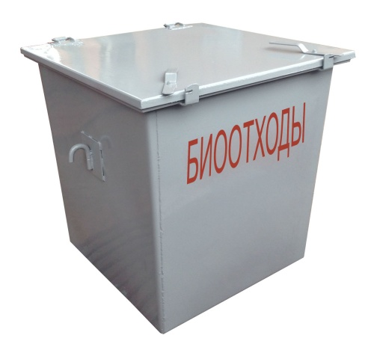
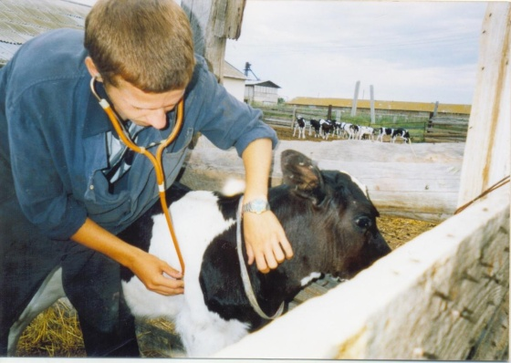
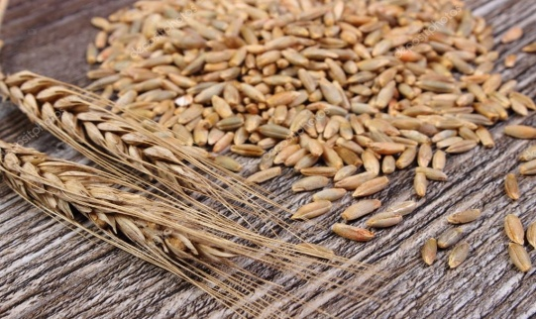
СОБСТВЕННЫЕ РЕСУРСЫ ГЛАВЫ КФХ
Выручка от реализации с/х продукции
Земельный участок с/х назначения
от 0,5 га
с/х техника, самоходные с/х машины, грузовые авто
Объект недвижимости производственного назначения
Поголовье с/х животных
налажен бух. учет
Сбыт продукции: переработчики или СПоК
Созданы условия для уничтожения биологических отходов
наличие кондиционных, высокорепродукционных семян
В КФХ имеются зоо-, вет - специалисты

Slide 15
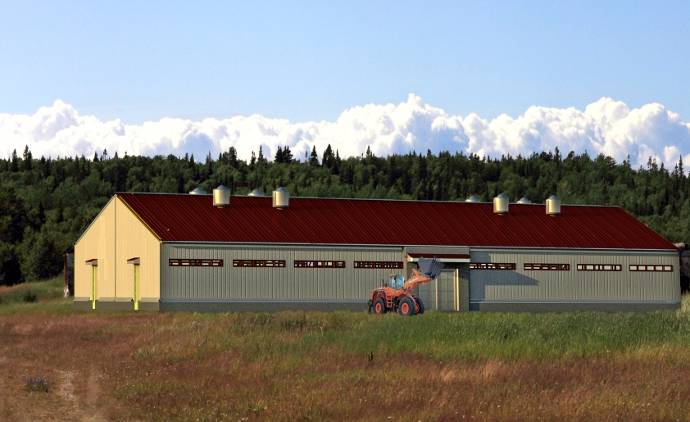
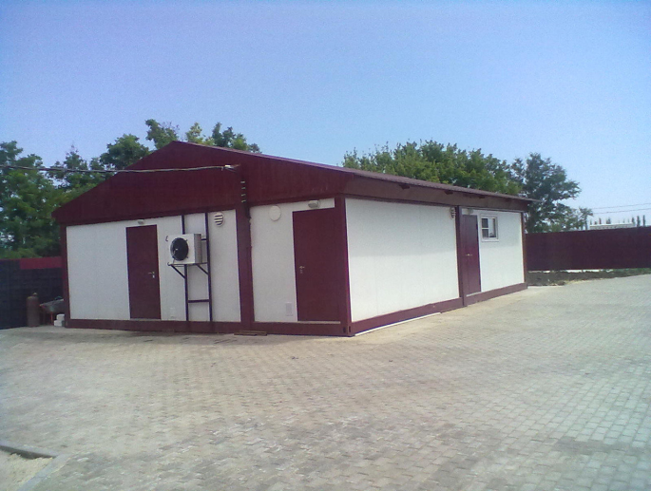
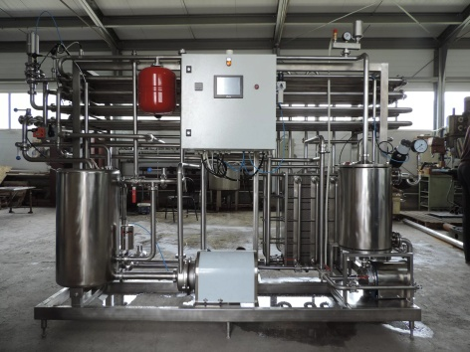
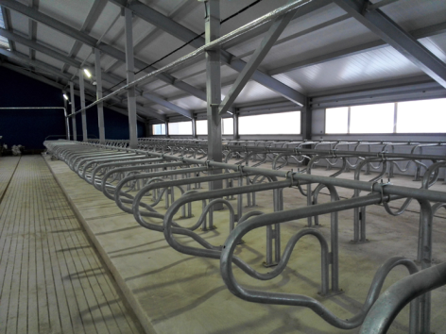
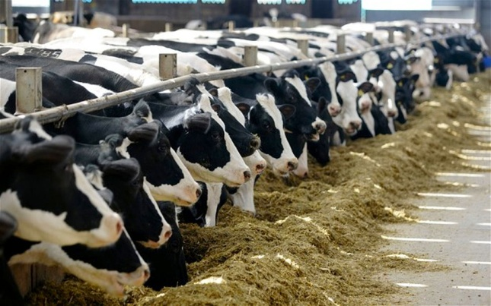
Предоставление грантов из областного бюджета на развитие семейных ферм
Направления расходования гранта
Разработка проектной документации Приобретение, строительство, реконструкция, Приобретение, строительство,
на строительство, реконструкцию, ремонт или модернизация семейной реконструкция, ремонт или
модернизацию фермы модернизация объекта по переработке продукции животноводства
Комплектация ферм и объектов по переработке
сельскохозяйственной продукции оборудованием,
техникой, спецтранспортом, их монтаж Приобретение сельскохозяйственных животных

Slide 16
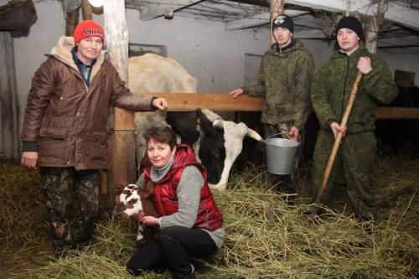
Требования к участникам конкурсного отбора
Регистрация на сельской территории Кировской области
Срок деятельности КФХ должно превышать 24 месяца со дня регистрации
Глава и члены КФХ - граждане РФ(не менее двух, включая главу), состоящие в родстве и совместно осуществляющие деятельность КФХ, основанную на их личном участии
Планируют развитие семейной фермы : растениеводство или животноводство
Имеют бизнес-план
Предусматривают условия для создания собственной или совместно с другими сельскохоз. товаропроизводителями кормовой базы либо заключившие или планирующие заключить договоры на приобретение кормов (животноводство)
ИП - глава КФХ или
глава КФХ – юр. лицо
Предусматривают наличие кондиционных, высокорепродукционных семян (растениеводство)
Дано согласие на передачу и обработку персональных данных

Slide 17
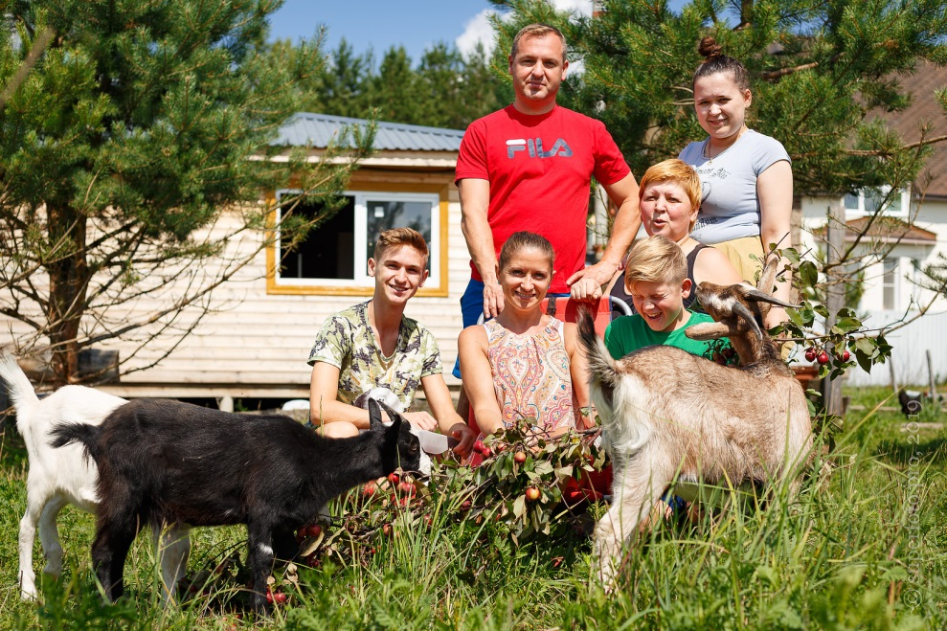
Требования к участникам конкурсного отбора
Создают условия для организации дополнительно не менее трех новых постоянных рабочих мест в сельской местности
Не находятся в процессе реорганизации, ликвидации, в отношении КФХ – юридических лиц не введена процедура банкротства, деятельность их не приостановлена, либо не прекращают деятельность в качестве ИП – главы КФХ.
Не являются на дату подачи заявки иностранными юр.лицами, а также российскими юр. лицами, в уставных капиталах которых доля участия иностранных юр. лиц, в совокупности не превышает 50 % (для КФХ – юр. лиц).
Не имеют просроченную задолженность по возврату в областной бюджет субсидий, бюджетных инвестиций, предоставленных в том числе в соответствии с иными правовыми актами, и иной просроченной задолженности перед бюджетом
Не получали средства на развитие семейных ферм
Глава постоянно проживает в муниципальном образовании по месту нахождения и регистрации хозяйства, главой которого он является, при условии, что данное хозяйство является основным местом его трудоустройства

Slide 18
Обязательства получателя гранта
Использовать грант на цели, указанные в бизнес-плане, в течение 24 месяцев с даты его получения.
Использовать имущество, закупаемое за счет гранта, исключительно на развитие и деятельность семейной фермы.
Имущество, приобретаемое с участием средств гранта, не подлежит продаже, дарению, передаче в аренду, обмену или взносу в виде пая, вклада или отчуждению иным в течение 5 лет со дня получения гранта.
Осуществлять деятельность в течение не менее 5 лет после получения гранта.
Оплачивать не менее 40% стоимости приобретаемого имущества, выполняемых работ, указанных в бизнес плане, в том числе не менее 10% от стоимости каждого наименования Приобретений непосредственно за счет собственных средств.
Оплачивать за счет собственных средств не менее 20% стоимости планируемых затрат с привлечением льготного инвестиционного кредита
Переехать на постоянное место жительства в муниципальное образование по месту нахождения и регистрации хозяйства, главой которого они являются (в случае, если они не проживает по месту нахождения и регистрации своего хозяйства).
Сохранять созданные за счет гранта новые рабочие места в течение не менее 5 лет с момента их создания.

Slide 19
ОГРАНИЧЕНИЯ!!!
Участниками конкурса не могут быть крестьянские (фермерские) хозяйства:
Главы КФХ ранее являлись получателями грантов на:
поддержку начинающих фермеров,
грантов на развитие семейных животноводческих ферм, грантов на развитие семейных ферм, грантов «Агростартап», если с даты полного освоения средств ранее полученных грантов прошло менее 24 месяцев.
Главы КФХ являются учредителями (участниками) коммерческих организаций, зарегистрированных за пределами Кировской области по состоянию на дату подачи заявки на участие в конкурсе.
Имеющие неисполненную обязанность по уплате налогов, сборов, страховых взносов, пеней, штрафов, процентов, на первое число месяца подачи заявки на участие в конкурсе. Глава КФХ может принять участие в конкурсе при погашении задолженности не позднее даты заседания конкурсной комиссии.

Slide 20
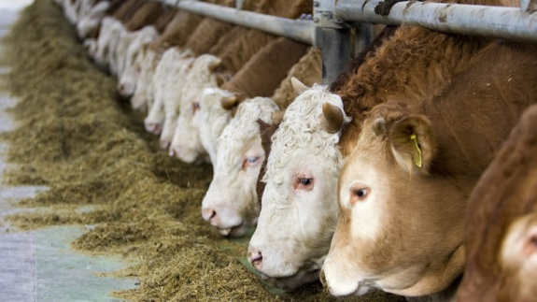
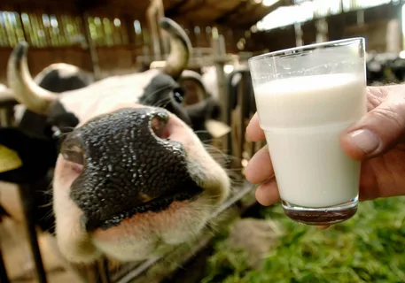
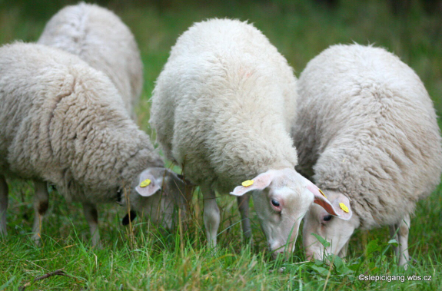
Размер гранта на развитие семейной фермы
Максимальный размер гранта на развитие семейной фермы в расчете на 1 крестьянское (фермерское) хозяйство составляет:
Грант - не более 30 млн. рублей и не более 60% затрат на развитие семейной фермы
40% - собственные средства
В случае использования гранта на оплату стоимости проекта (Приобретение, строительство, реконструкция, ремонт, модернизация, переустройство производственных объектов, или оплата части, и Комплектация ферм и объектов по переработке сельскохозяйственной продукции оборудованием, техникой, спецтранспортом, их монтаж, или оплата части ), с привлечением льготного инвестиционного кредита
не более 80% планируемых затрат

Slide 21
Роль сельскохозяйственного потребительского кооператива в получении грантовой поддержки
Сельскохозяйственный потребительский кооператив (СПоК) - это сельскохозяйственный кооператив, который создается сельскохозяйственными товаропроизводителями или гражданами, которые ведут личное подсобное хозяйство, если они непосредственно принимают участие в хозяйственной деятельности данного потребительского кооператива в соответствии со ст. 4 ФЗ РФ № 193 «О сельскохозяйственной кооперации».
Потребительские кооперативы это некоммерческая организация и в зависимости от вида их деятельности подразделяются
перерабатывающие
обслуживающие
растениеводческие и животноводческие
сбытовые (торговые)
снабженческие
кредитные

Slide 22
При оценке конкурсной комиссией критериев крестьянского (фермерского) хозяйства весомым аргументом станет членство в сельскохозяйственном потребительском кооперативе
Ко второму этапу конкурса допускаются заявители, набравшие по итогам первого этапа конкурса:
Грант «Агростартап» дополнительно 4 балла
не менее 30 баллов
Грант на развитие семейных ферм дополнительно 5 баллов
не менее 15 баллов

Slide 23
Комплекс мер поддержки К(Ф)Х и СПоК, предоставляемых АО «Корпорация МСП», АО «Росагролизинг»
АО «Федеральная корпорация по развитию малого и среднего предпринимательства» (АО Корпорация МСП) осуществляет свою деятельность в качестве института развития в сфере малого и среднего предпринимательства в целях координации оказания субъектам малого и среднего предпринимательства (МСП) поддержки, предусмотренной Федеральным законом от 24.07.2007 №209-ФЗ «О развитии малого и среднего предпринимательства в Российской Федерации» после изменения наименования акционерного общества «Небанковская депозитно-кредитная организация «Агентство кредитных гарантий».
АО «Росагролизинг» - государственная лизинговая компания, деятельность которой направлена на техническую и технологическую модернизацию отечественного агропромышленного комплекса (АПК) посредством передачи в лизинг средств производства организациям АПК страны.

Slide 24
КОМПЛЕКС МЕР ПОДДЕРЖКИ ДЛЯ СЕЛЬСКОХОЗЯЙСТВЕННЫХ КООПЕРАТИВОВ И ФЕРМЕРОВ-ЧЛЕНОВ СЕЛЬСКОХОЗЯЙСТВЕННЫХ КООПЕРАТИВОВ АО «КОРПОРАЦИИ «МСП»
ГАРАНТИИ
Льготный лизинг (через региональные лизинговые Компании)
сервисы Портала Бизнес-Навигатор МСП
информационный ресурс по мерам поддержки сельхозкооперации AGRO-COOP.RU
каталог сельхозпродукции RUFERMA.RU
АО «РОСАГРОЛИЗИНГ»
Специализированный лизинговый продукт

Slide 32
Наши контакты:
Центр компетенций в сфере сельскохозяйственной кооперации и поддержки фермеров (структурное подразделение КОГБУ «ЦСХК «Клевера Нечерноезмья»):
Город Киров, ул. Дерендяева, 23, каб. 312.
тел. 8-8332-64-42-41
консультант-юрист Демакова Светлана Александровна
консультант-юрист Ба̀тюсь Алёна Дмитриевна
консультант-бухгалтер Малафеева Ольга Геннадьевна
Благодарим за внимание !!!

